Slide 1
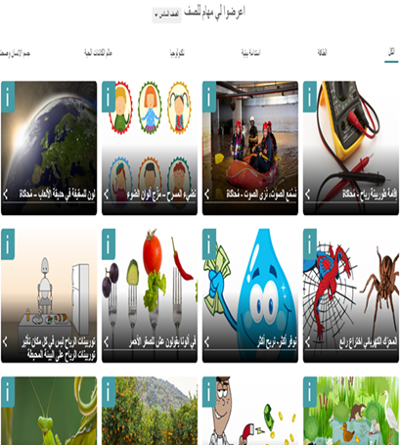
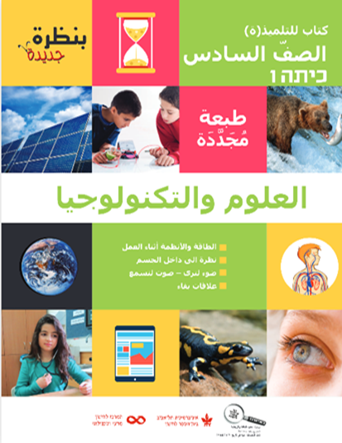
نَتَعَلَّمُ الْعُلُوْمَ وَالتِّكْنُولُوجيا
الصَّفُّ السّادسُ
فعّالياتٌ لافْتِتَاحِيَّةِ السَّنَةِ الدِّرَاسِيَّةِ
Notes:
הערה למורה: מטרת פעילות הפתיחה היא לעורר עניין וסקרנות ללמוד מדע וטכנולוגיה ולהפגיש את התלמידים עם נושאי הלימוד שילמדו בכיתה ו. מוצגות שתי פעילויות. הפעילות הראשונה עוסקת בהתבוננות בתופעות טבע בהשראתן לפתרון בעיות טכנולוגיות (ביו-מימיקרי). הפעילות השנייה עוסקת בהכרת נושאי הלימוד שבספר.

Slide 2
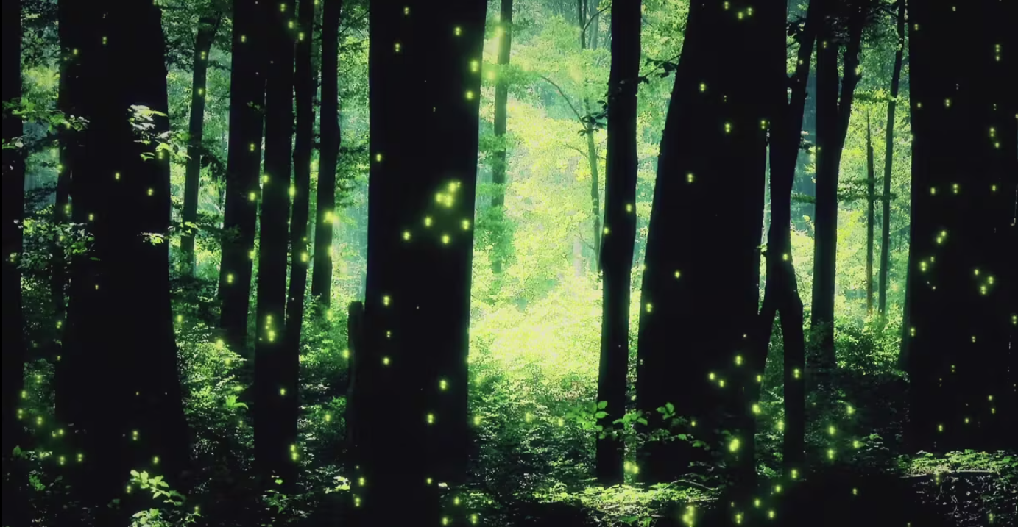
فعّالية 1
شَاهِدُوا الْفيلْمَ الْقَصِيْرَ التَّالِي
نتأمل الظاهِرة
Notes:
למורה: מקרינים את הסרטון ומציגים לתלמידים מטלת צפייה: התבוננו בתופעה שרואים בסרטון. בסרטון רואים אורות מהבהבים הנפלטים מהחלק התחתון של בטן הגחלילית. זוהי דוגמה לתופעה מלהיבה ומפתיעה שמעוררת תחושות של השתאות והשתוממות (פליאה).
שימו לב: משימה זו מעובדת מתוך המשימה "הבהובים של אור" שנמצאת ביחידת התוכן הדיגיטלית עולם היצורים החיים, כיתה ו שבאתר במבט מקוון. בסיום פעילות הפתיחה מומלץ לתת לתלמידים להתנסות במשימה כולה.

Slide 3
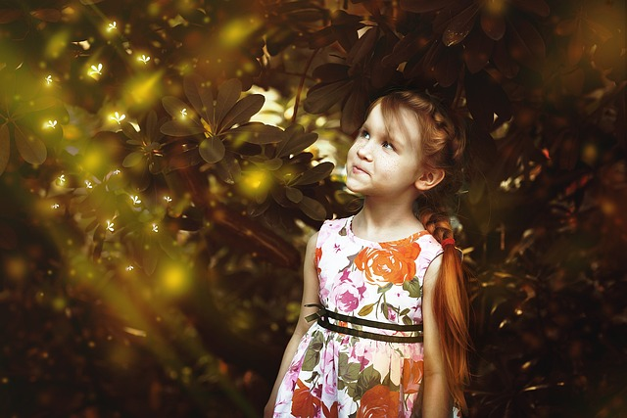
بِماذا تأمَّلتُمْ؟
مَاذَا شَاهَدْتُمْ؟
بِماذا فَكَّرْتُمْ؟
Notes:
למורה: מבקשים מהתלמידים לדון בקבוצות על שלוש השאלות שמופיעות בשקופית (במה התבוננתם?, מה ראיתם?, על מה חשבתם?).
שימו לב: ייתכן ותלמידים יאמרו שהם ראו גחליליות, אך למעשה הם ראו כתמי אור בתנועה בין עצי היער בלילה. ולכן בשלב זה זוהי השערה. מומלץ לערוך אזכור למושג תופעת טבע. זוהי עובדה בטבע. לפעמים יש התרחשות (למשל, נשירה של עלים) ולפעמים אין (למשל, מצוק סלעים, מרבץ של מינרלים). מומלץ לבקש מהתלמידים להביא דוגמאות לתופעות נוספות שהם מכירים: נביטה, פריחה, נדידה, התנהגות של בעלי חיים, כוכבי הלכת, ירידת משקעים, מופעי ירח, סופה, התייבשות מעיין ועוד.

Slide 4
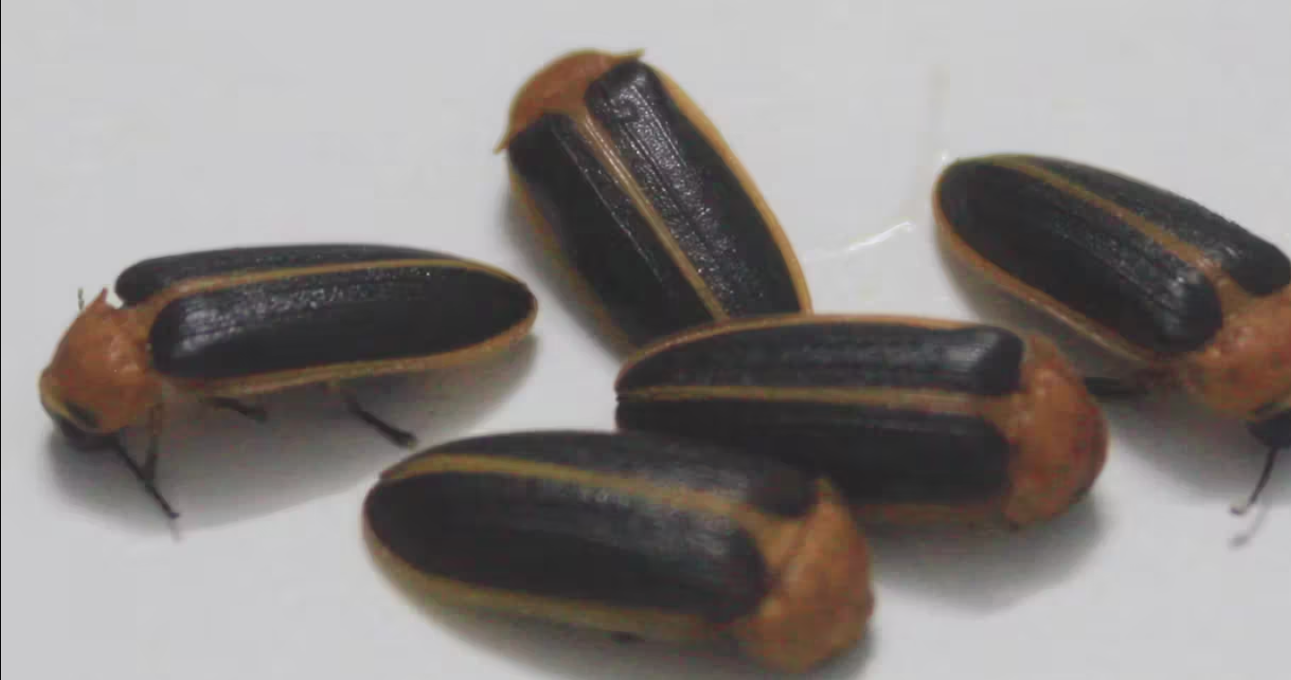
نتأمَل الظاهرة عَنْ قُربٍ
Notes:
למורה: מקרינים את הסרטון, מבקשים מהם להתבונן בגחליליות ולהסביר שוב מה הם ראו בסרטון הקודם. נקודות האור שנעו היו הבהובים של גחליליות.
הבהוב: הדלקה וכבוי אור לסירוגין.

Slide 5
نَبحَثُ وَنَسْتَكشِفُ الظاهِرَةَ
أجزاء الجِسم الأساسِية
أعضاء الجِسم
موقِع الجزء المضيء
فِئة
Notes:
למורה: מקרינים את השקופית ומבקשים מהתלמידים לערוך תצפית על הגחלילית על פי הסעיפים שמופיעות בשקופית. הפעילות מבוססת על ידע מוקדם אודות המאפיינים של מחלקת החרקים.
מידע: הגחלילית היא חרק (חיפושית). כמו כל החרקים גופה בנוי משלושה חלקים: ראש חזה ובטן. בראש יש איברים כמו עיניים, פה ומחושים, מהחזה יוצאות שש רגלים והכנפיים). האיבר המהבהב נמצא בחלק התחתון של הבטן. יכולת ההבהוב מאפשרת תקשורת בין זכרים לנקבות בשלב החיים הבוגר. לעיתים הבהובי האור מופיעים גם בזחלים ובביצים, כנראה, לצורך הרתעת טורפים.

Slide 6
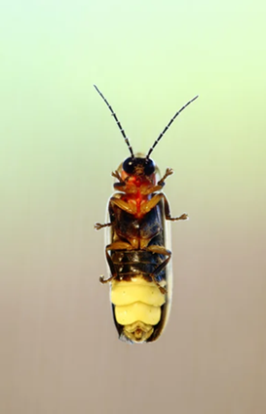
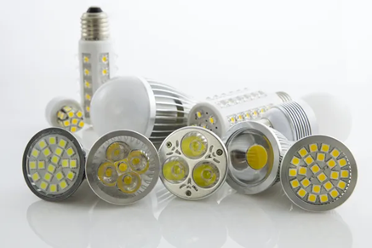
Notes:
למורה: מקרינים את השקופית ושואלים את התלמידים: מה רואים בכל תמונה? מהו הקשר בין שתי התמונות? - התשובה מוגשת בשקופית הבאה.

Slide 7
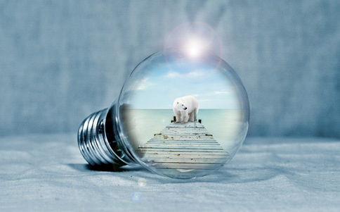
نَتَعَلَّمُ مُصْطَلَحاً : بيوميميكريا (تقليد الطبيعة / محاكاة الطبيعة)
درس باحثون من كوريا (شرق آسيا) العضو المضيء لليراعات واستلهموا منها لتطوير مصباح ليدLED - .
تعتبر مصابيح ليد أكثر كفاءة وتوفيرا في استخدام الطاقة مقارنة بالمصابيح المتوهجة العادية.
من المهم جدا التوفير في الطاقة من أجل المحافظة على الكرة الأرضية من الاحترار والاحتباس الحراري.
الإلهام الذي يمتلكه البشر من الظواهر الطبيعية إلى تصميم الحلول التكنولوجية ، نسميه: البيوميمكريا ( تقليد الطبيعة).
Notes:
למורה: מציגים לתלמידים את הקשר בין הגחלילית לנורת הלד. הצורך שהיה למהנדסים הוא לפתח נורה חסכונית באנרגיה. הם חקרו את מבנה האיבר המהבהב כדי ללמוד מדוע איבר זה מאוד יעיל בצריכת אנרגיה. אנו משתמשים במקורות אנרגיה מחצביים (פחם, נפט וגז טבעי) אשר פולטים את גז החממה פחמן דו-חמצני כתוצאה של בעירתם. לפיכך, ככול שנחסוך בחשמל, נקטין את פליטת הפחמן הדו-חמצני לאטמוספרה.

Slide 8
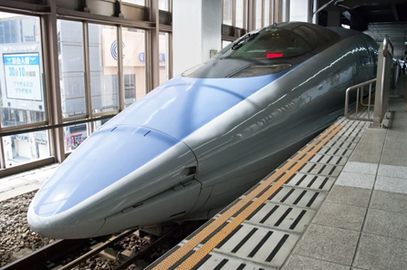
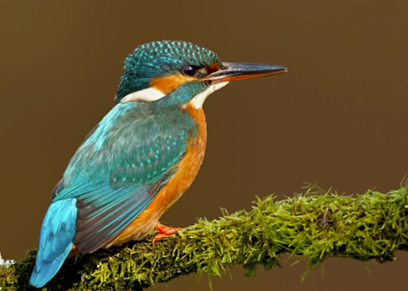
ما العلاقة؟
القطار السريع ( اليابان)
صياد السمك القزمي
Notes:
למורה: מקרינים לתלמידים דוגמה נוספת של ביומימיקרי – רכבת קליע שנבנתה בהשראת המקור של השלדג הגמדי. רכבת הקליע (Bullet Train) היא רכבת מהירה מאד שנוסעת כבר שנים רבות ביפן. רכבות הקליע הגיעו למהירויות של 320 קילומטרים לשעה ויותר. אחד ממהנדסי הרכבות גילה במקרה שכניסת השלדג לתוך המים, היא חלקה לגמרי וכמעט ואינה מייצרת גל רעש בגלל מבנה המקור המחודש. המבנה המחודד של רכבת הקליע מקטינה את החיכוך עם האוויר וגם את הרעש.
שואלים את התלמידים: מהו הקשר בין התמונות? במה דומות שתי התמונות זו לזו?
מידע: באתר במבט מקוון, ביחידות התוכן של כיתה ד, בספריה "עולם היצורים החיים", מופיעה משימה דיגיטלית בנושא "רכבת הקליע היפנית".

Slide 9
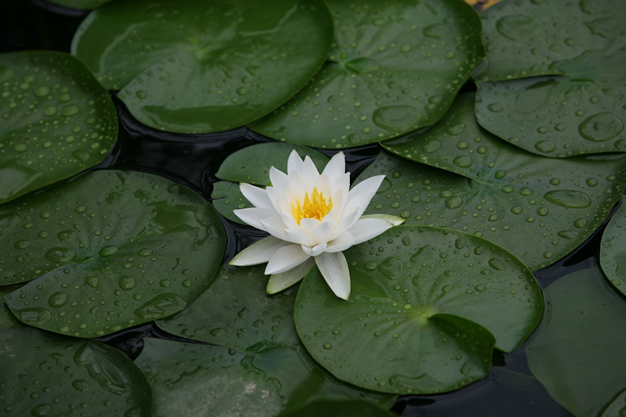
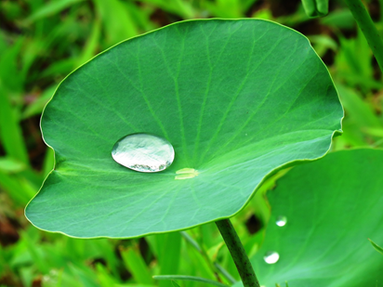
ماذا تَرَّون هنا؟
Notes:
למורה: בשקופית רואים פרח ועלים של צמח הלוטוס. שואלים: איזו תופעה מיוחדת רואים בתמונה? (טיפות מים עגולות על גבי העלים – הטיפות אינן נשפכות וזורמות). עלי צמח הלוטוס כמעט שאינם נרטבים במגע עם מים (תופעה של דחיית מים). הטָרָף עלי הלוטוס מצופה בשעווה דוחה מים המכוסה בבליטות זעירות מאוד שמקטינות למינימום את שטח המגע עם טיפות המים.
שואלים: איזו השראה לדעתכם קבלו המהנדסים מתופעה זו?
התשובה: עלי פרח הלוטוס שימשו השראה לפיתוח של בדים ומשטחים אשר "מתנקים מעצמם".
בקישור הבא מופיע סרטון שמציג את התופעה הקליקו כאן.

Slide 10
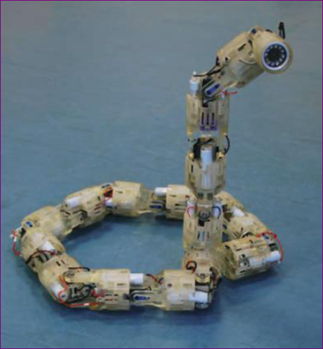
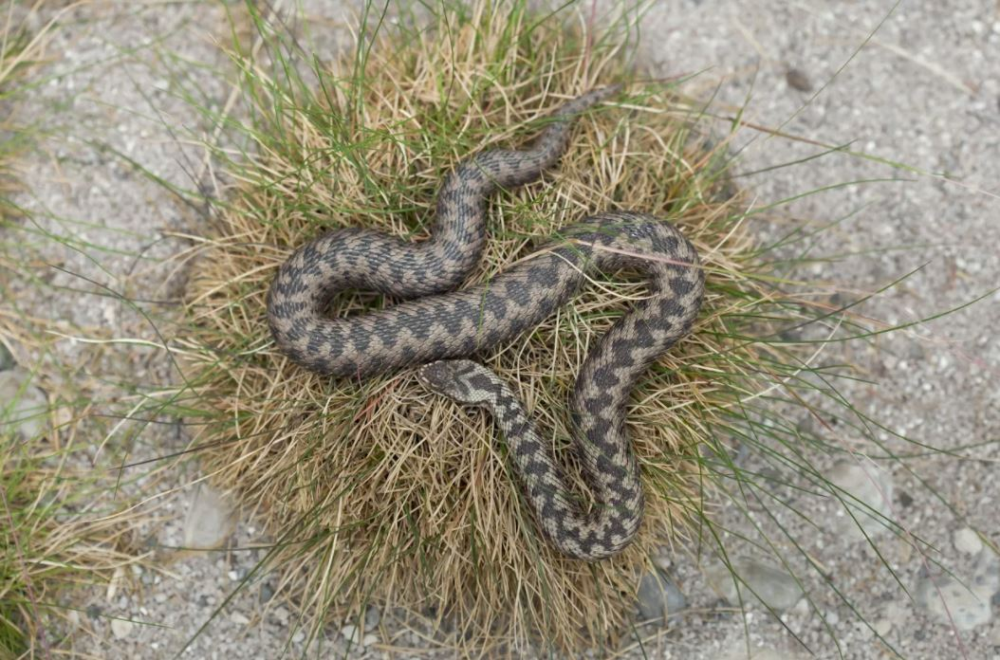
ما العَلاقة؟
Notes:
למורה: מקרינים לתלמידים דוגמה נוספת של ביומימיקרי – רובוט נחש שנבנה בהשראת תנועת הנחש ויכולתו להשתחל מבעד למקומות צרים. שואלים את התלמידים: מהו הקשר בין התמונות? במה דומות שתי התמונות זו לזו? במה דומה תנועת הרובוט לתנועת הנחש?
להרחבה בנושא זה מזמינים את התלמידים לקרוא את קטע המידע שמופיע בספר הלימוד בעמוד 290 ולהשיב על השאלות. השאלות מופיעות בשקופית הבאה.

Slide 11
مهمة: روبوت الأفعى لمساعدة قوات الإنقاذ
اقرأ قطعة المعلومات روبوت الأفعى ، صفحة 290 ، في الكتاب الدّراسي (الصف السادس).
اجيبوا عن الاسئلة التالية:
لأي غرض تم بناء روبوت الأفعى؟
ما هي العمليات التي يمكن أن يعملها الروبوت الأفعى؟
كيف يشبه الروبوت الأفعى الثعبان؟
Notes:
למורה: הרובוט נחש נבנה למטרות חילוץ והצלה. הרובוט מסוגל להשתחל למקומות צרים ולטפס על מדרגות. בדומה לחוליות הנחש, הרובוט בנוי מיחידות שמחוברות זו לזו. לרובוט מחוברים חיישנים ומצלמה.

Slide 12
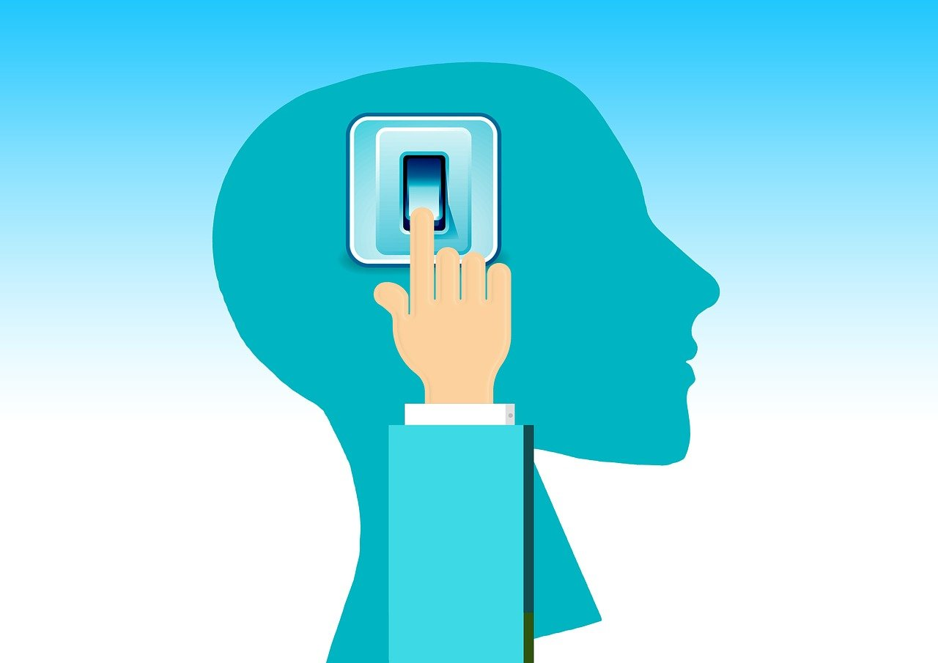
نتأمَلُ بِطريقَةِ التفكيرِ
ما الذي كان مثيرًا للدهشة وللإعجاب بشأن ما تعلمته؟
ما الذي تود أن تتعلمه أكثر عن الاختراعات المستوحاة من الطبيعة؟
كيف يمكنك حل المشكلات بالهام من الطبيعة (البيوميمكريا)؟
تحديد المشكلة / الحاجة ، نتأمل الطبيعة ، نطرح الأسئلة ، نبحث ، نطرح الأفكار ونطور المنتج.
Notes:
למורה: בחלק זה, עורכים חשיבה מטה-קוגניטיבית (חשיבה על החשיבה) באמצעות השאלות שמופיעות בשקופית. אפשר להוסיף שאלות כגון: מדוע זה היה מסקרן? מדוע זה היה מעניין? למה התופעה הייתה מפתיעה, האם יש לכם הסבר לתופעה?

Slide 13
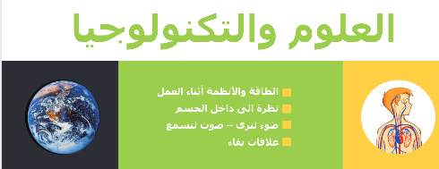
فعّالية 3
مَاذَا سّنَتَعَلَّمُ فِي هَذِهِ السَّنَةِ؟
Notes:
למורה: מציגים לתלמידים את נושאי הלימוד המרכזים (מופיעים בכריכת הספר)

Slide 14
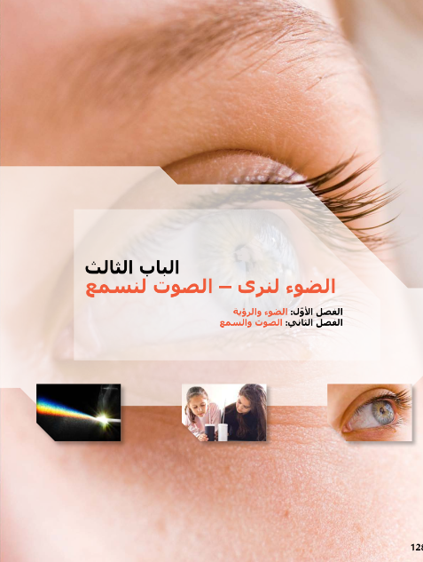
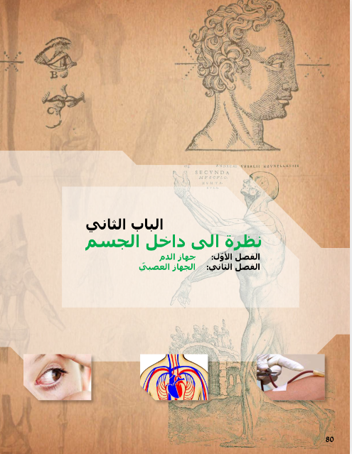
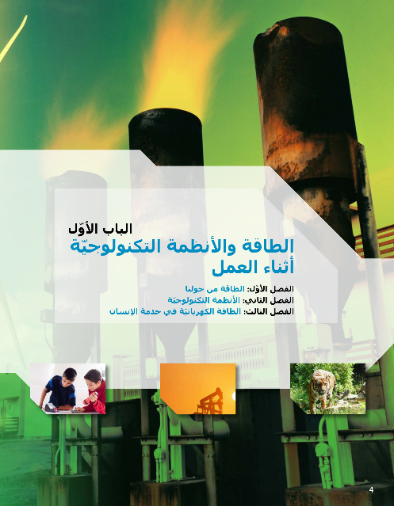
ماذا يوجدُ في الكتابِ؟
Notes:
למורה: מבקשים מהתלמידים לדפדף ולעיין בספר ולגלות בהן דברים מעניינים ומסקרנים. אפשר גם לכוון לנושאים חדשים שאינם מוכרים להם. אפשר לחלק את הכיתה לארבע קבוצות. כל קבוצה תתמקד באחד השערים. לאחר מכן, משתפים במליאה.

Slide 15
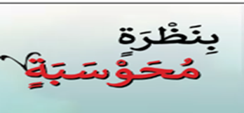
مَوْقِعُ بِنَظْرَةٍ مُحَوْسَبَةٍ
Notes:
למורה: במבט מקוון הוא מרחב למידה היברידי, חדשני ועשיר להוראת מדע וטכנולוגיה בכיתות א-ו. במרחב הלמידה ספרים דיגיטליים בתקן מתקדם של סדרת הלימוד "במבט חדש" ויחידות תוכן דיגיטליות.

Slide 16
كِتابٌ مُحَوْسَبٌ
Notes:
למורה: הספרים הדיגיטליים כוללים שכבות מידע לתמיכה בתוכן המופיע בספרים וכן מערכת לניהול הלמידה.

Slide 17
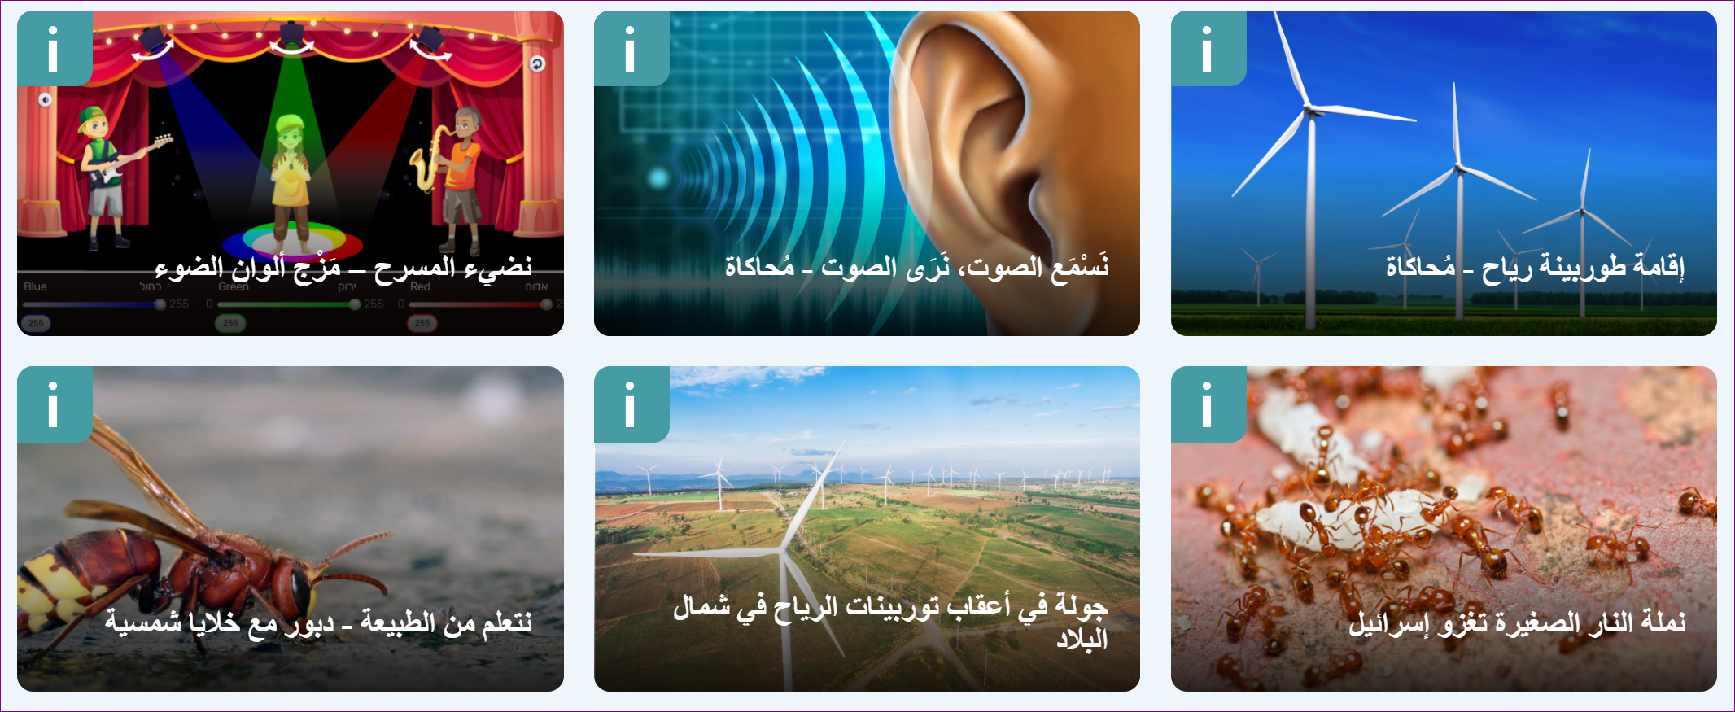
وِحْدَاتٌ تَعلِيْمِيَّةٌ مُحَوْسَبَةٌ
דוגמאות
Notes:
למורה: כוללות משימות לימודיות אינטראקטיביות, והמיועדות להבניית תשתית מושגית מעמיקה במדע ובטכנולוגיה, מיומנויות חשיבה מסדר גבוה, תהליכי חקר ופתרון בעיות וערכים. למשימות נלווית מערכת לניהול הלמידה.

Slide 18
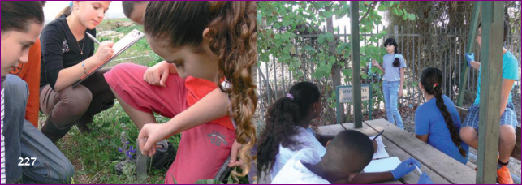
تَمَّ وَلَمْ يَكْتَمِلْ

